Slide 1

Nikotin
CÍGÁRKA, CÍGA, ŽVÁRO, CIGINA

Slide 2
Nikotin
ÚČINNÁ LÁTKA: Alkaloid v listech tabáku.
PŮVOD: Jižní Amerika, kde tabák používaly indiáni při náboženských rituálech. Do Evropy jej přivezli námořníci Kryštofa Kolumba roku 1492, cigarety však byly až do začátku 20. století, kdy se začaly strojově vyrábět, neznámým pojmem.
ZPŮSOB UŽITÍ: Kouření, žvýkání speciálního tabáku, šňupání nebo nikotinové náplasti a žvýkačky.

Slide 3
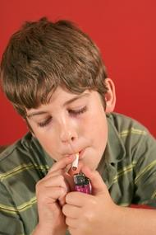
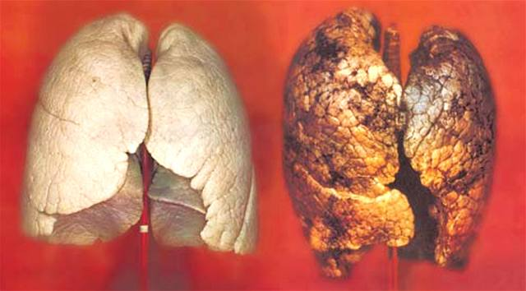
Co to dělá
Člověk se při kouření krátkodobě uvolní, lépe se soustředí a odstraní stres.

Slide 4
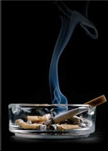
Závislost
RIZIKO ZÁVISTLOSTI: Nebezpečí silné psychosociální závislosti – ranní kouření s partou před školou je zpočátku společenským rituálem, později však na nikotinu vzniká psychická i fyzická závislost. Při kouření si zvyknete na celou řadu věcí. Je to chuť, vůně, zaměstnání rukou, kamarád, co kouří s vámi apod. Nakonec už kouřit nechcete, ale musíte.
PŘÍZNAKY ZÁVISLOSTI: Při nedostupnosti drogy nervozita, nesoustředění, podrážděnost, nespavost, bolesti hlavy, deprese.

Slide 5
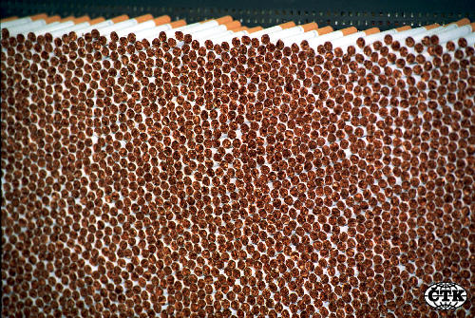
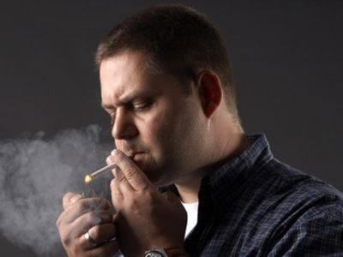
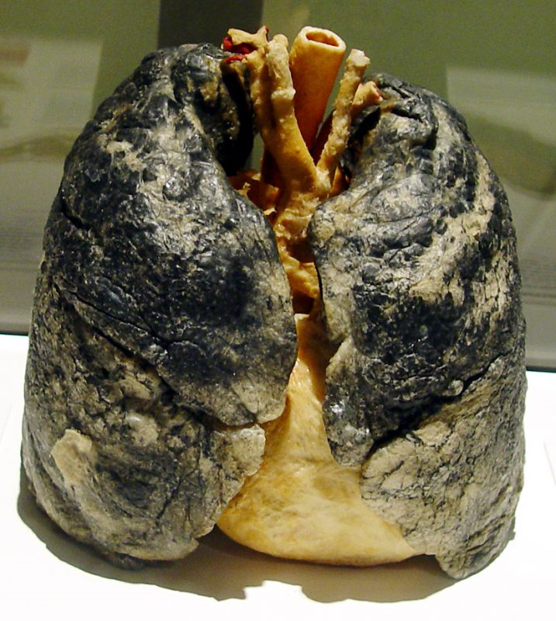
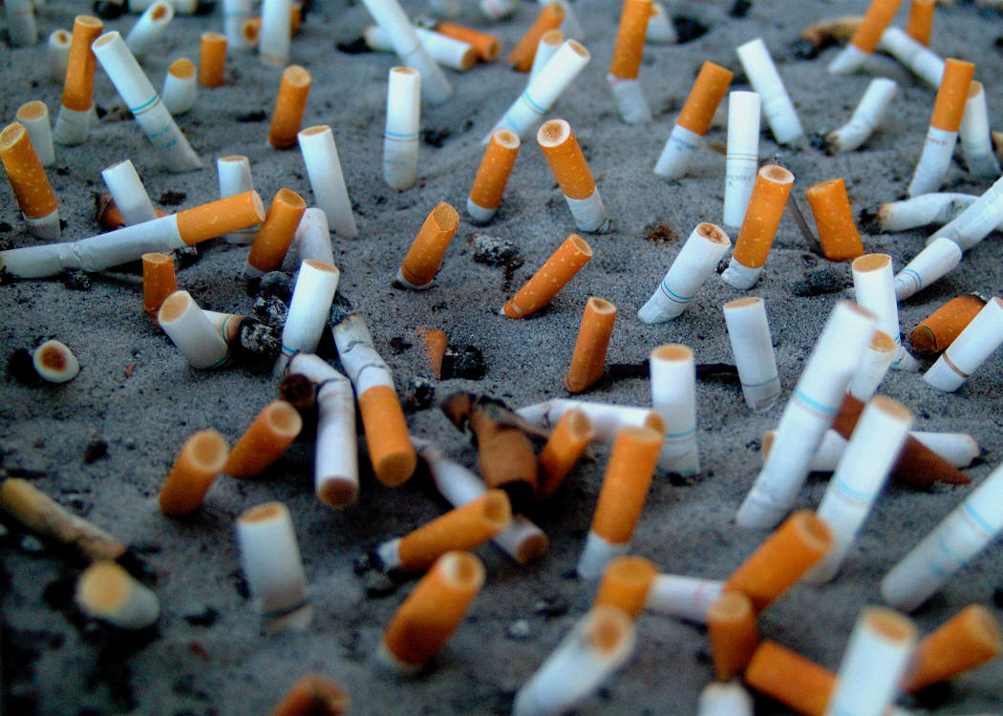

Slide 6
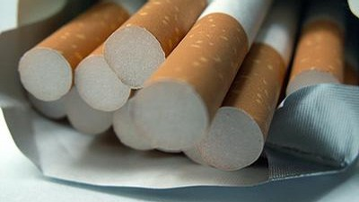
Předávkování
PŘÍZNAKY PŘEDÁVKOVÁNÍ: Bolesti hlavy, podráždění sliznic (škrábání v krku), tlak na hrudníku a žaludeční nevolnost. Otrava nikotinem je spíš výjimečná (smrtelná dávka se pohybuje okolo 80 mg nikotinu v krvi, z jedné cigarety přechází do krve asi 0.25 mg), projevuje se například cyanózou (modré zabarvení kůže a sliznic způsobené nedostatečným okysličením), zvýšeným tepem, pocením, křečemi a ztrátou vědomí.
PRVNÍ POMOC: V případě cyanózy volejte okamžitě lékaře.

Slide 7
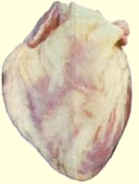
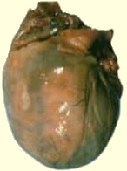
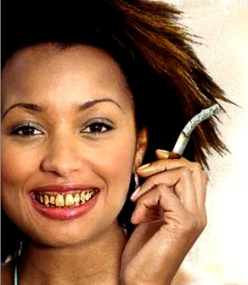
Zdravotní rizika
Kornatění tepen, infarkt myokardu, mozková mrtvice, žaludeční vředy, rozedma plic, rakovina plic a hrtanu.
Srdce

Slide 8
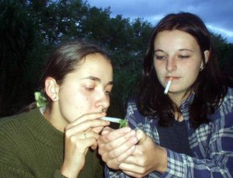
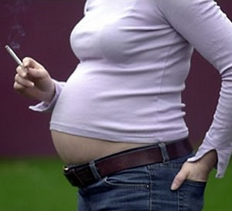
STATISTIKA
Asi čtvrt milionu kuřáků v ČR je mladších 18 let. Denně kouří 25% středoškoláků. Průměrný věk, kdy člověk vykouří první cigaretu, je v Praze kolem 10 let.

Slide 9
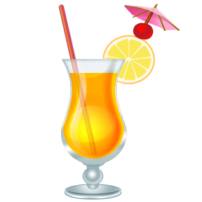

Alkohol
ALKÁČ, CHLAST, KALENÍ, ŠŇAPS

Slide 10
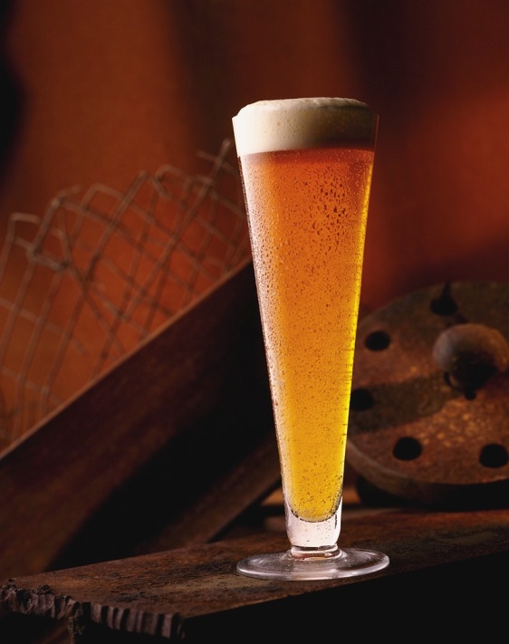
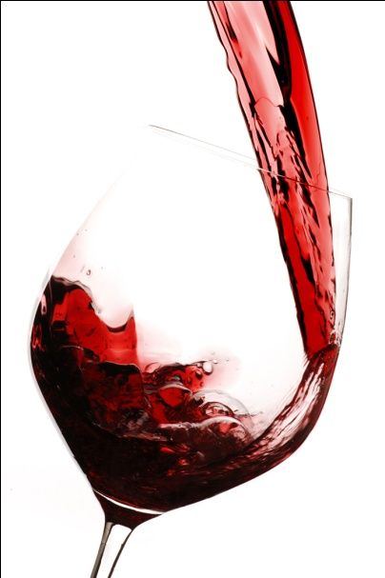
Alkohol
Účinná látka: Etylalkohol (C₂H₅-OH) získáván kvašením.
Původ: Před 5000 lety bylo v Mezopotámii vyrobeno z chmelu první pivo. Víno lidé znali ještě o 2000 let dříve. Ve starověkých Aténách trestali opilost smrtí.

Slide 11
Závislost
Riziko závislosti: Alkohol je zákonem povolená, přesto pro někoho tvrdá a silně návyková droga. Závislost na něm je nevyléčitelná choroba, kterou lze jen stabilizovat. U mladých lidí do 20 let vzniká závislost 10× rychleji než u dospělých. Bezpečná dávka pro dospělého je podle expertů ze Světové zdravotnické organizace (WHO) asi jedno velké pivo nebo 2 deci vína denně.
Příznaky závislosti: Bez drogy neklid, třes rukou, úzkost, podrážděnost, nespavost, nevolnost. Časem se objevují poruchy paměti a soustředění, deprese, halucinace nebo sebevražedné tendence. Po dlouhodobém užívání může vysazení alkoholu ohrozit život.

Slide 12
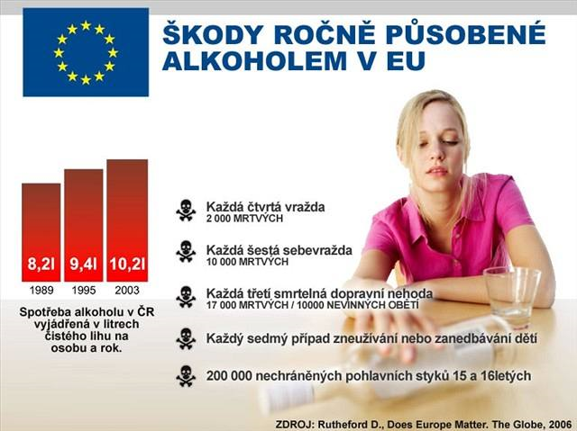

Slide 13
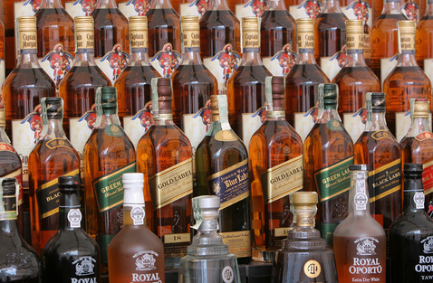
Předávkování
Příznaky předávkování: Únava, zvracení, blednutí obličeje, necitlivost, inkontinence (pomočení se), bezvědomí, zástava dechu.
Smrtelná dávka: 4,5 promile alkoholu v krvi. Počet promile lze vypočítat na -www.alkoholmetr.cz

Slide 14
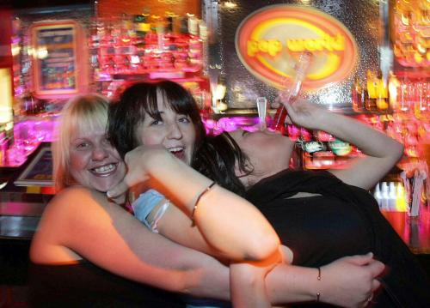
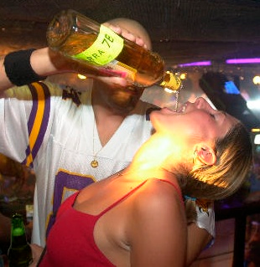
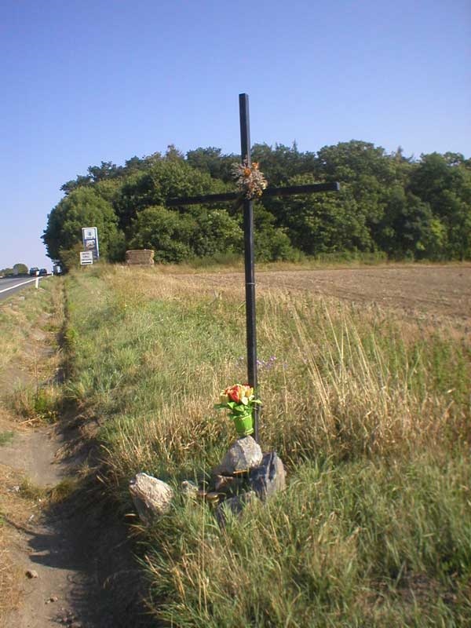
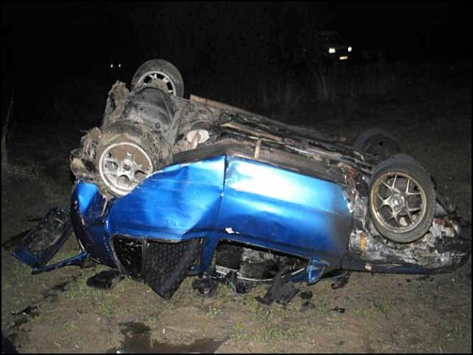

Slide 15
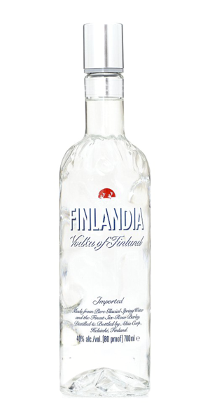
Zdravotní potíže
První pomoc: Okamžitě volejte 155. Než záchranka přijede, udržujte opilého při vědomí. Když nic nezabírá, dejte mu facku nebo ho polijte studenou vodou. Nesnažte se ho probrat černou kávou, nepomáhá to.
Zdravotní rizika: Onemocnění jater, poškození nervového systému (poruchy paměti, psychózy), oslabení imunity (větší riziko infekcí a nádorů, u žen především rakovina prsní žlázy).

Slide 16
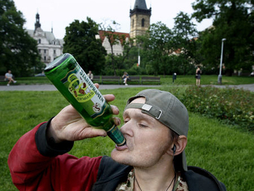
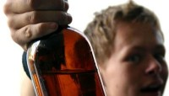
Statistika
V ČR se děti setkávají s alkoholem průměrně v 11 letech, což je nejdříve v EU. Pětatřicet procent dětí ve věku 10 let už alkohol vyzkoušelo. Třináct procent dětí ve věku 13-15 let se pije 3× do měsíce. Na nemoci způsobené alkoholismem zemře v ČR ročně asi 4000 mužů a 2000 žen.

